Slide 1
Fundamentos para a Gestão de Faturas de Energia Elétrica
Jonas Gonçalves

Slide 2
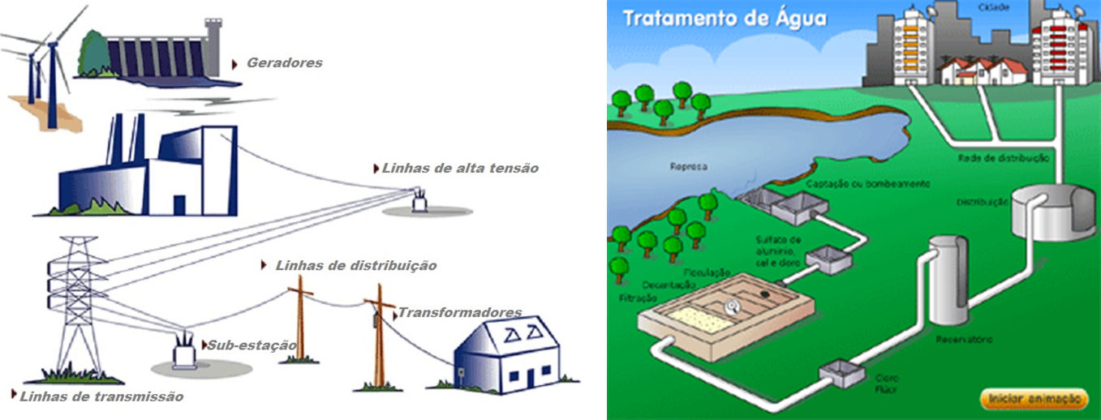

Slide 3




V: Tensão Elétrica

Slide 4
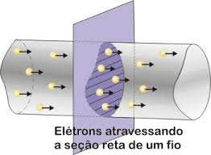

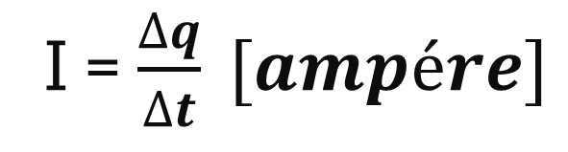
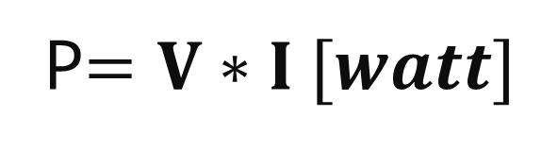
I: Corrente Elétrica
P: Potência Elétrica
I = $\frac{∆q}{∆t} [ampére]$
P$=V∗I [watt]$

Slide 5
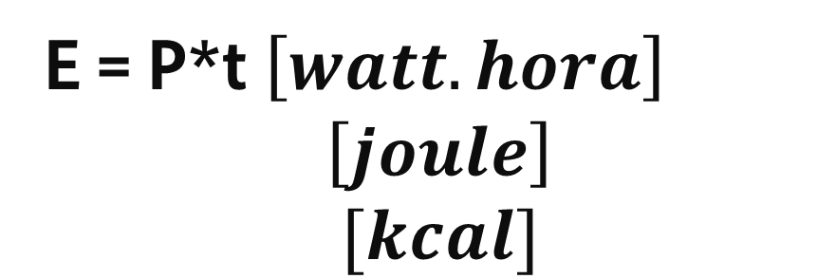
E: Energia Elétrica
E = P*t$\left[watt.hora\right]$
$$\left[joule\right]$$
$$[kcal]$$

Slide 6
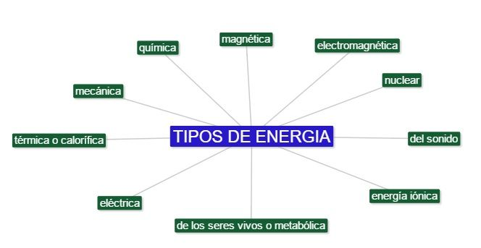
Tipos de Energia

Slide 7
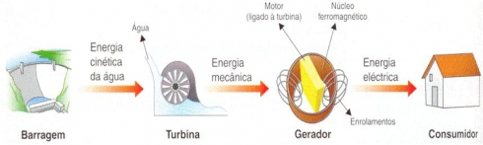
Bloco
Bloco

Slide 8
Bloco
Energia Ativa [kWh]
Energia reAtiva [kVArh]

Slide 9
Bloco
Potência Ativa [kW]
Potência reAtiva [kVAr]

Slide 10
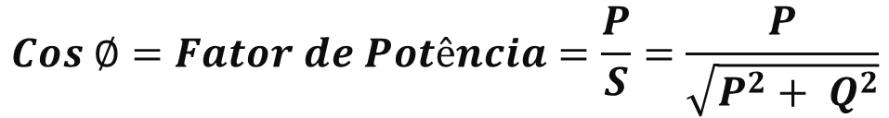
FATOR DE POTÊNCIA
Potência reativa
(Q)
kVAr
Potência Aparente
(S)
kVA
Q
S
Φ
P
Potência Ativa (P)
kW
$$Cos ∅=Fator de Potência=\frac{P}{S}=\frac{P}{\sqrt{P^{2}+ Q^{2}}}$$

Slide 11


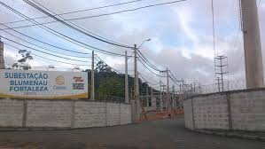


Potência Ativa (Demanda) em kW
Energia Ativa (Consumo) em kWh
Energia Reativa (Consumo reativo) em kVArh
Bandeiras Tarifárias
Impostos (ICMS, Pis e Cofins)
Iluminação Pública (CIP)
Multas

Slide 12
Azul: aplicada às unidades consumidoras do grupo A, caracterizada por tarifas diferenciadas de consumo de energia elétrica e de demanda de potência, de acordo com as horas de utilização do dia;
Verde: modalidade tarifária horária verde: aplicada às unidades consumidoras do grupo A, caracterizada por tarifas diferenciadas de consumo de energia elétrica, de acordo com as horas de utilização do dia, assim como de uma única tarifa de demanda de potência;
Convencional Binômia: aplicada às unidades consumidoras do grupo A caracterizada por tarifas de consumo de energia elétrica e demanda de potência, independentemente das horas de utilização do dia. Esta modalidade será extinta a partir da revisão tarifária da distribuidora;
Convencional Monômia: aplicada às unidades consumidoras do grupo B, caracterizada por tarifas de consumo de energia elétrica, independentemente das horas de utilização do dia; e
Branca: aplicada às unidades consumidoras do grupo B, exceto para o subgrupo B4 e para as subclasses Baixa Renda do subgrupo B1, caracterizada por tarifas diferenciadas de consumo de energia elétrica, de acordo com as horas de utilização do dia.

Slide 13


Horários
 | Horário Normal | Horário de Verão
Intermediário 1 | 17:30 ~ 18:29 | 18:30 ~ 21:29
Ponta | 18:30 ~ 21:29 | 19:30 ~ 22:29
Intermediário 2 | 21:30 ~ 22:29 | 22:30 ~ 23:29

Slide 14
Tarifas de energia
RESOLUÇÃO HOMOLOGATÓRIA Nº 2.286, DE 15 DE AGOSTO DE 2017
Tarifa Convencional - Grupo B (sem tributos)
Subgrupos | Classificação | Energia R$/kWh
B3 | Água, Esgoto e Saneamento | 0,3908725
Tarifa Branca (sem tributos)
Subgrupos | Classificação | Componentes | Demanda R$/kW | Energia R$/kWh
B3 |  | Ponta | 0 | 0,75411
 |  | Intermediário | 0 | 0,48985
 |  | Fora Ponta | 0 | 0,34893

Slide 15
Tarifas de energia
RESOLUÇÃO HOMOLOGATÓRIA Nº 2.286, DE 15 DE AGOSTO DE 2017
Tarifa Horária Azul (sem tributos)
Subgrupos | Classificação | Componentes | Demanda R$/kW | Energia R$/kWh
A4 | Todas as Classes | Ponta | 28,88 | 0,45581
 |  | Fora Ponta | 12,65 | 0,31068
Tarifa Horária Verde (sem tributos)
Subgrupos | Classificação | Componentes | Demanda R$/kW | Energia R$/kWh
A4 | Todas as Classes | NA | 12,65 | 0,00
 |  | Ponta | 0,00 | 1,15629
 |  | Fora Ponta | 0,00 | 0,31068

Slide 16
Exercícios

Slide 17
Tarifas de energia - Descontos
Além da tarifa social, existem outros descontos praticados na tarifa de energia elétrica, são eles:
atividade de irrigação e aquicultura em horário especial;
agente de distribuição com mercado próprio inferior a 500 GWh/ano;
serviço público de água, esgoto e saneamento;
classe rural; subclasse cooperativa de eletrificação rural; e
subclasse de serviço público de irrigação.
TIPO DE CONSUMIDOR | PERCENTUAL DE DESCONTO APLICADO À TARIFA
 | TUSD R$/kW | TUSD R$/MWh | TE R$/MWh
Grupo A - Agua, Esgoto e Saneamento | 15% | 15% | 15%
Grupo B3 - Agua, Esgoto e Saneamento. |  | 15% | 15%

Slide 18
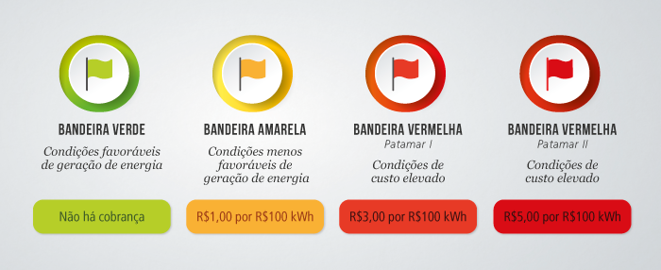
Bandeiras tarifárias
Se o custo variável da térmica mais cara for menor que R$ 211,28/MWh, então a Bandeira é verde.
Se for igual a R$ 211,28/MWh e inferior a R$ 422,56/MWh, a Bandeira é amarela.
E se for igual R$ 422,56/MWh e inferior a R$ 610,00/MWh, a Bandeira será vermelha – patamar 1.
Para custo igual ou superior a R$ 610,00/MWh, a Bandeira será vermelha – patamar 2

Slide 19
Exercícios

Slide 20
Medição
demanda: média das potências elétricas ativas (kW) ou reativas (kVAr) solicitadas ao sistema elétrico durante um intervalo
de tempo especificado
demanda contratada: demanda de potência ativa (kW) a ser obrigatória e continuamente disponibilizada pela distribuidora, no ponto de entrega, conforme valor e período de vigência fixados em contrato e que deve ser integralmente paga, seja ou não utilizada durante o período de faturamento.
demanda faturável: valor da demanda de potência ativa (kW), considerada para fins de faturamento, com aplicação da respectiva tarifa
demanda medida: maior demanda de potência ativa (kW), verificada por medição, integralizada em intervalos de 15 (quinze) minutos durante o período de faturamento

Slide 21
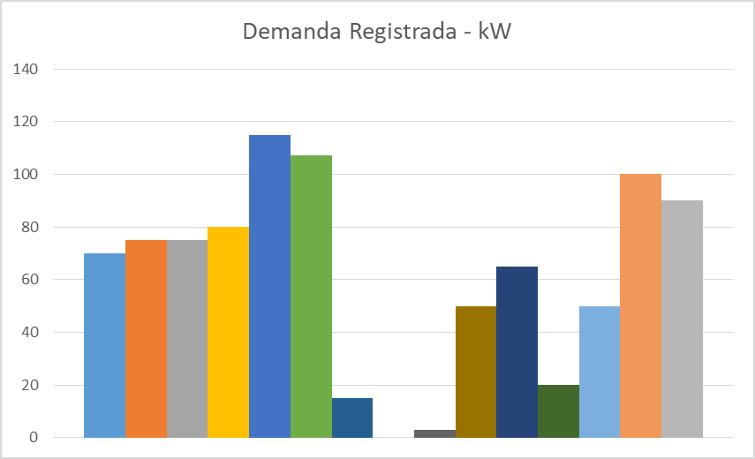
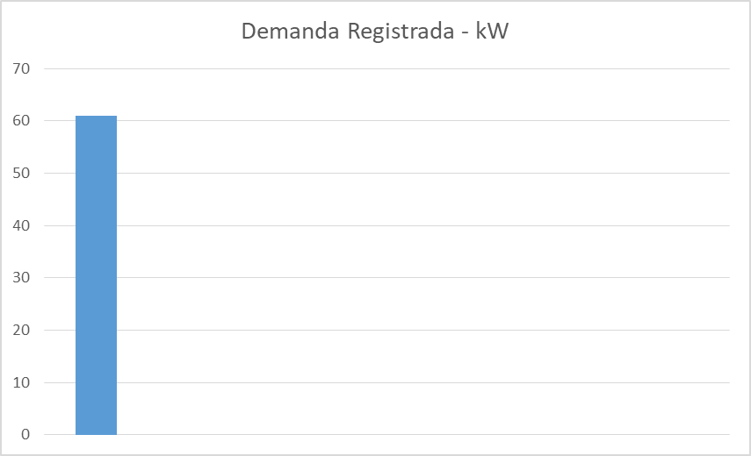
Demanda registrada
15 registros em 15 min
Média dos registros em 15 min
61 kW

Slide 22
Demanda registrada
15 registros em 15 min
22 dias úteis possuem:
2.112 intervalos de 15 minutos, sendo:
264 intervalos em horário de ponta e
1.848 intervalos fora de ponta
Média dos registros em 15 min
61 kW

Slide 23
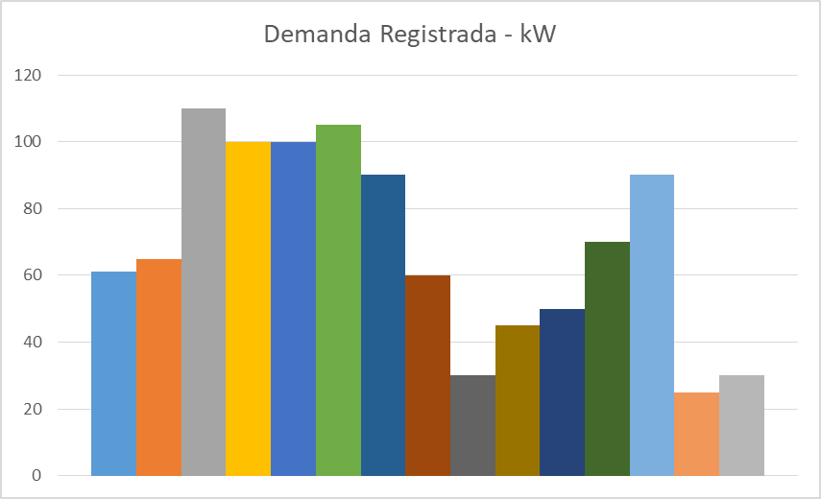
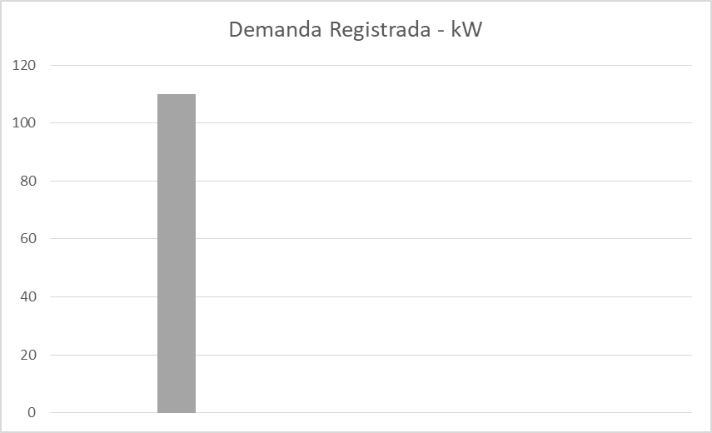
Demanda registrada
Histórico das médias
Máxima média
110 kW

Slide 24
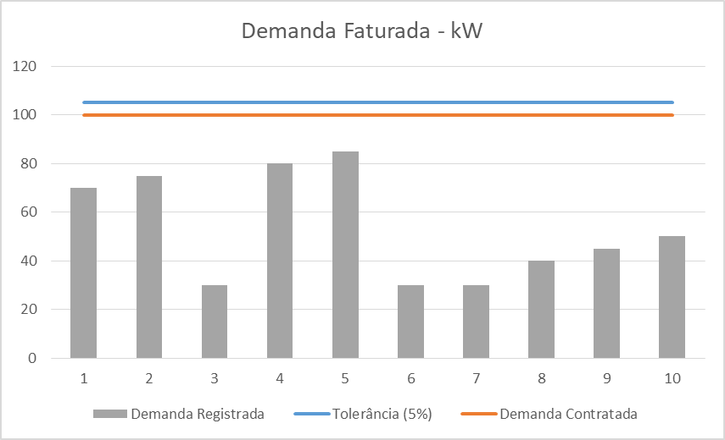
Qual será a demanda faturada?
105
100
84

Slide 25
Qual será a demanda faturada?
Resposta: A demanda contratada (100 kW)
105
84
100

Slide 26
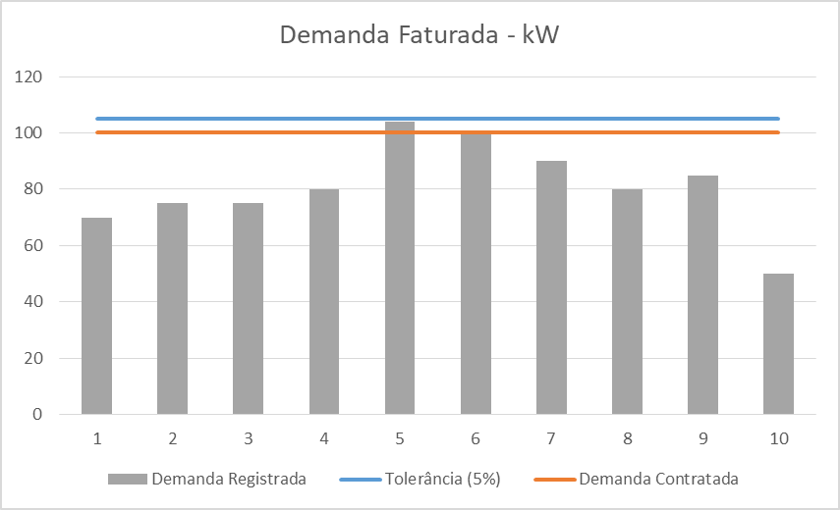
Qual será a demanda faturada? Tem multa?
104
105
100

Slide 27
Qual será a demanda faturada? Tem multa?
Respostas:
(a) A demanda registrada (104 kW)
(b) Não, a demanda registrada (104 kW) é menor que a tolerância (105 kW)
104
105
100

Slide 28
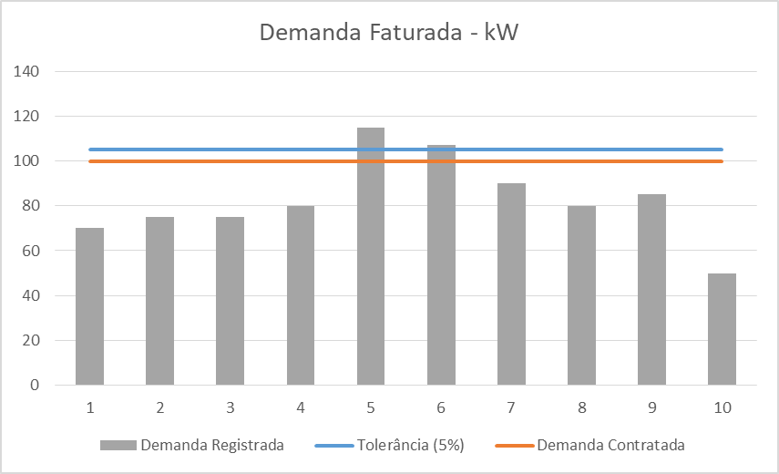
Qual será a demanda faturada? Tem multa? Sobre qual valor?
115
107
105
100

Slide 29
Qual será a demanda faturada? Tem multa? Sobre qual valor?
A demanda registrada (115 kW)
Sim, a tolerância foi excedida.
Aplica-se o dobro da tarifa sem desconto sobre o excesso de demanda (15 kW)
115
107
105
100

Slide 30




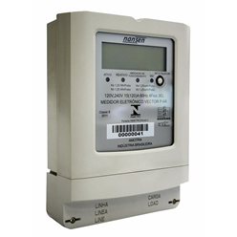

FATOR DE POTÊNCIA
Potência reativa
(Q)
kVAr
Potência Aparente
(S)
kVA
Q
S
Φ
P
Potência Ativa (P)
kW
$$Cos ∅=Fator de Potência=\frac{P}{S}=\frac{P}{\sqrt{P^{2}+ Q^{2}}}$$

Slide 31


FATOR DE POTÊNCIA
Potência reativa
(Q)
kVAr
Potência Aparente
(S)
kVA
S
Q
Φ
P
Potência Ativa (P)
kW
Q c
$$Cos ∅=Fator de Potência=\frac{P}{S}=\frac{P}{\sqrt{P^{2}+ Q^{2}}}$$

Slide 32

FATOR DE POTÊNCIA
Potência reativa
(Q)
kVAr
Potência Ativa (P)
kW
Φ
P
Potência Aparente
(S)
kVA
Q c
S

Slide 33
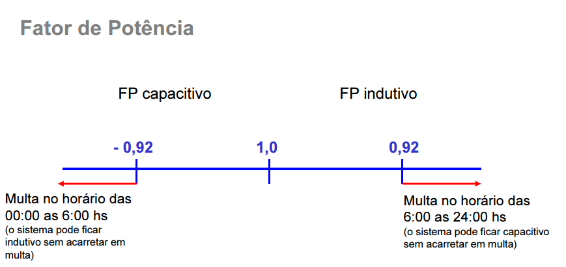
FATOR DE POTÊNCIA

Slide 34


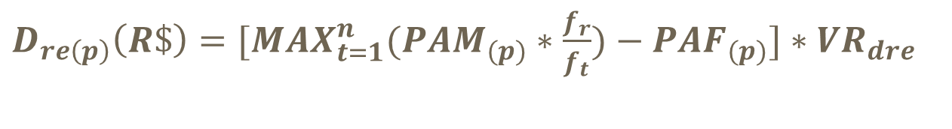
FATOR DE POTÊNCIA
$E_{re}(R\$)=\sum_{t=1}^{n}{[{Eativa}_{t}∗(\frac{f_{r}}{f_{t}}}−1)]∗{VR}_{ere}$
${VR}_{ere}:TE B1 bandeira verde\left(\frac{R\$}{MWh}\right)$
$D_{re\left(p\right)}\left(R\$\right)=[{MAX}_{t=1}^{n}({PAM}_{(p)}∗\frac{f_{r}}{f_{t}})−{PAF}_{(p)}]∗{VR}_{dre}$
${VR}_{ere}:TDemanda FP A(1,2,3,4) Azul \left(\frac{R\$}{MWh}\right)$

Slide 35
Exercícios

Slide 36
Medidas
Escolher adequadamente sua opção tarifária;
Contratar as demandas conforme suas necessidades (multas ultrapassagem e ociosidades);
Evitar desperdícios;
Concentrar atividades nos horários de tarifas mais baratas (verde e azul);
Manter o fator de potência acima de 0,92.

Slide 37
Medidas
A distribuidora deve ajustar o contrato vigente, a qualquer tempo, sempre que solicitado pelo consumidor, em razão da implementação de medidas de eficiência energética que resultem em redução da demanda de potência, comprováveis pela distribuidora, ressalvado o disposto no contrato acerca do ressarcimento dos investimentos não amortizados durante a vigência do contrato.
O consumidor deve submeter previamente à distribuidora os projetos
básico e executivo das medidas de eficiência energética a serem implementadas, com as justificativas técnicas devidas, etapas de implantação, resultados previstos, prazos, proposta para a revisão contratual e acompanhamento pela distribuidora.

Slide 38
Obrigado!
Jonas Gonçalves
18 9 9119 9183
goncalves@akut-umwelt.de

